Slide 1
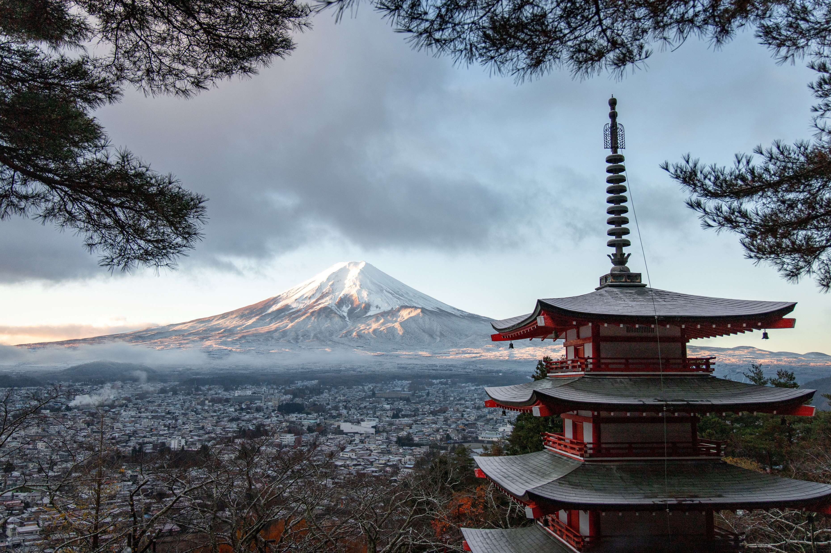
2023年5月
日本

Slide 2
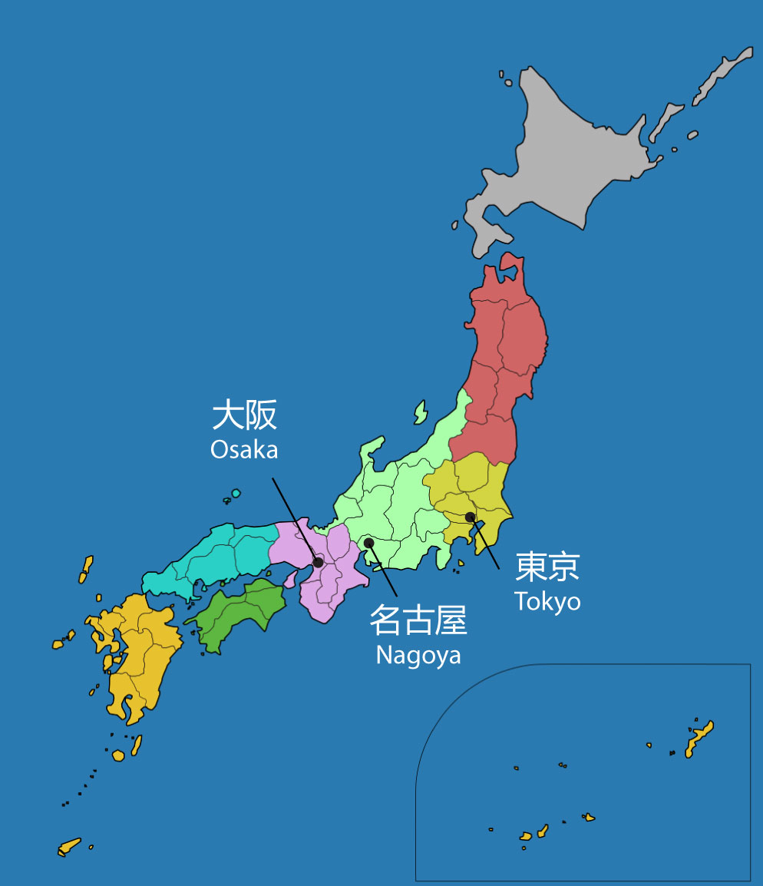
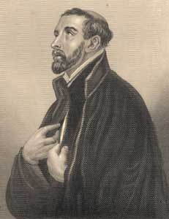
日本
人口：1.25億 集中在東京、大阪、名古屋
日本福音現狀
神道教徒或佛教徒
日本首位宣教士：沙勿略
需要鼓勵的兩百萬基督徒
宣教士短缺和教會老齡化
島國文化難以認同基督教
集團主義產生內外之分
沙勿略
Notes:
日本人口
1億2千5百萬，僅次於美國。
人口集中在東京、大阪、名古屋三大都市
東京：36,192,261人、大阪：11,913,722人、名古屋：5,754,972人
日本福音現狀
日本人普遍認為自己是神道教徒或佛教徒。 事實上，二戰的失敗前，日本人普遍認為他們是一個受武士道紀律規範，由天皇領導的家族中的神聖人民 。 只有1/3的人有實際的信仰生活，許多日本人看重宗教的功能性高於真理。
天主教在1549年進入日本， 後受逼迫屠殺與禁止，
二戰後才有福音派的宣教工作，信徒約有2百萬，卻有許多在受洗後的五年內因受不住家庭和社會的壓力而停止聚會。
福音在日本的擴展仍受多限制：
前往日本宣教的人很少。
教會牧者年老，在日本教會中活躍的80歲以上的牧師比30歲以下的牧師還要多。
缺乏年輕傳道人接棒。
島國文化：日本是個島國，面對很多地震和海嘯，發展出尋求與自然威脅並存； 產生日本人重視和諧強調團隊合作，尊重權威的行為模式和價值觀， 與基督信仰中重視個人自由、與神的關係，和責任等概念，懼怕會因此脫離社會而被排斥。 導致日本人難以接受和理解基督信仰。
集團主義：日本有許多許多大企業，過去都是終身雇用，大企業本身就是一個大家庭。
而且公司的機能延伸到員工的私生活許多層面，僱主與從屬的關係非常堅強，
時至今日，為老闆脫罪而自殺的例子仍時有可聞。
這種集團文化也做成一種內外之分，對非圈內人非常冷漠無情，特別在對方處於劣勢的時候，就出現敵意與優越感。
造成了日本人的「非社交性」，他們缺少橫的聯繫。
強調一體感，負面的結果造成做成他們不容易接受基督教背後的孤立性及封閉性的原因。

Slide 3
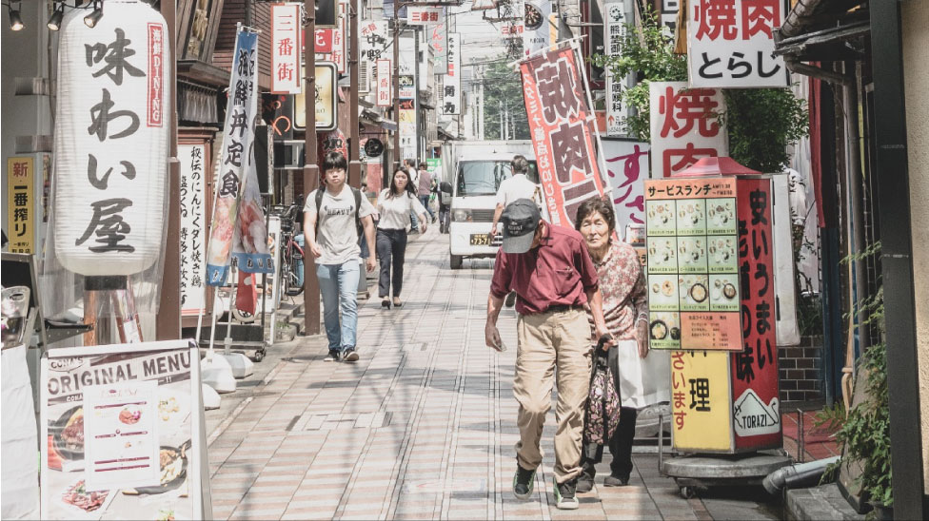
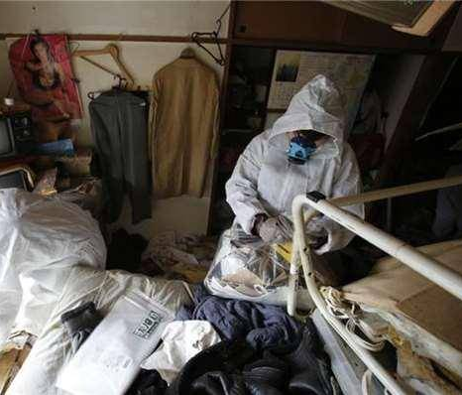
日本社會問題現狀
名列前茅的貧困比率
人口老化後的孤獨死
居高不下的自殺率
放棄奮進的家裡蹲族
精神真空
Notes:
我們要記念日本面臨的社會問題:
名列前茅的貧困比率
日本是世界第三大經濟體，但卻因上世紀80年代的金融機構破產經歷衰退、經濟重整後，
终身雇用制崩溃，转型為压力巨大的業績為主的社会，從中產國變成有大部份
的工資不高的低收入階層，開始了了貧富分化。
人口老化後的孤獨死
2022年65歲以上人口3,640萬，相當於總人口30%；
近年來日本有一種新興行業「孤獨死清掃」，
受死者的家屬或是房東的委託，專門處理孤獨死者的房間和遺物。
日本傳統文化要求有恩必報，造成日本人不想麻煩別人，怕欠人情，
令越來越多的獨居老人，許多老人是在親友都不知道的情況下孤獨死去。
居高不下的自殺率 日本社會非常註重遵守規則，強調團體利益,導致人們很容易被孤立或排斥， 個人的需求和感受會被忽略或被看為不重要覺得自己是沒有價值地存在，感到孤獨、抑郁、焦慮無望和絕望， 認為自己給周圍的人帶來了麻煩，再加上高失業率，從而導致自殺成為了20至44歲男性死亡的一個重大原因。
放棄奮進的家裡蹲族（關門族）
除了老年化令消費需求萎縮，2011年開始，日本出生率很低，勞動人口減少，導致經濟低迷，
日本的家长制度和要求苛刻的工作文化，高壓的生活環境，加上近年的新冠疫情，
令越來越多的年輕人選擇窩藏在家、逃避社會、不出門工作的獨特躺平行為，
他們隱蔽於臥室之中，有時長達幾年之久。
Photo by Jase Bloor on Unsplash

Slide 4
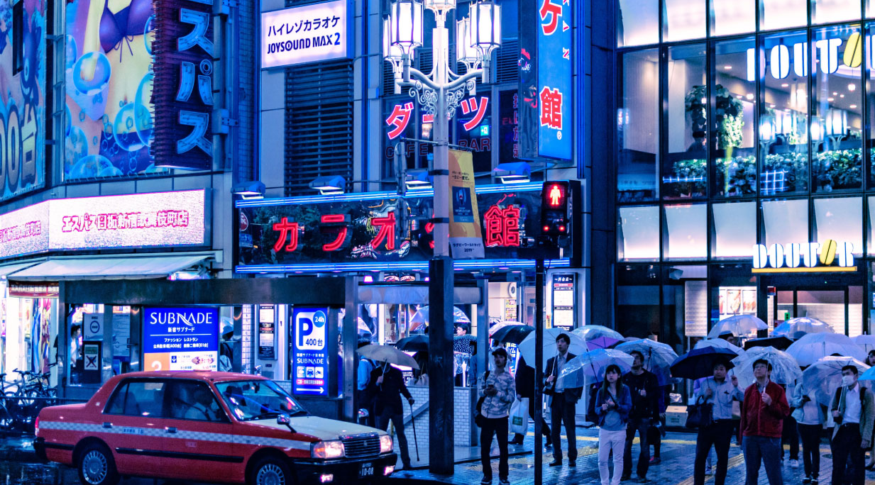
讓我們同心為日本禱告
Notes:
Photo by Josh Wilburne on Unsplash

Slide 5
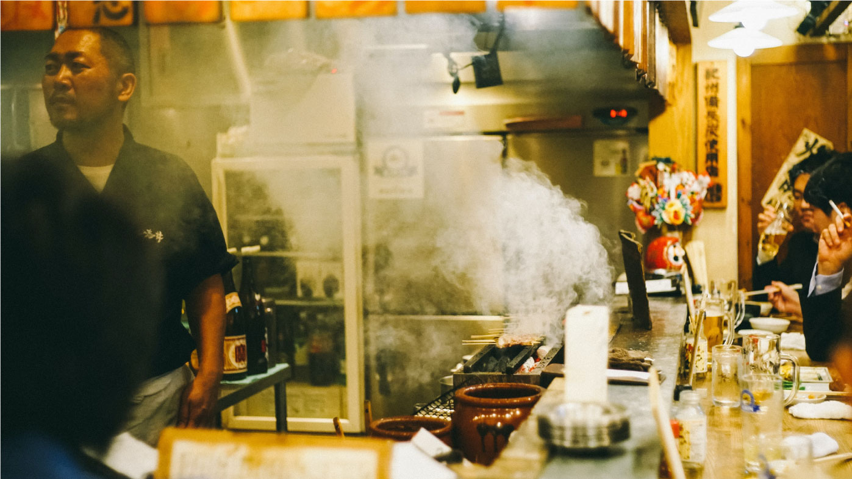
親愛的天父，我們為日本的社會禱告， 這是一個勤奮卻又危機意識沉重的國家， 導致許多的國民生活在極大的壓抑當中， 心中缺乏平安和喜樂， 許多人因此陷入抑鬱或者選擇自殺。
求祢用福音的盼望打破他們心中的枷鎖， 令他們在基督的救恩裡得著自由和釋放， 因為凡勞苦擔重擔的人都能在祢那裡找到安息。
Notes:
Photo by Jase Bloor on Unsplash

Slide 6
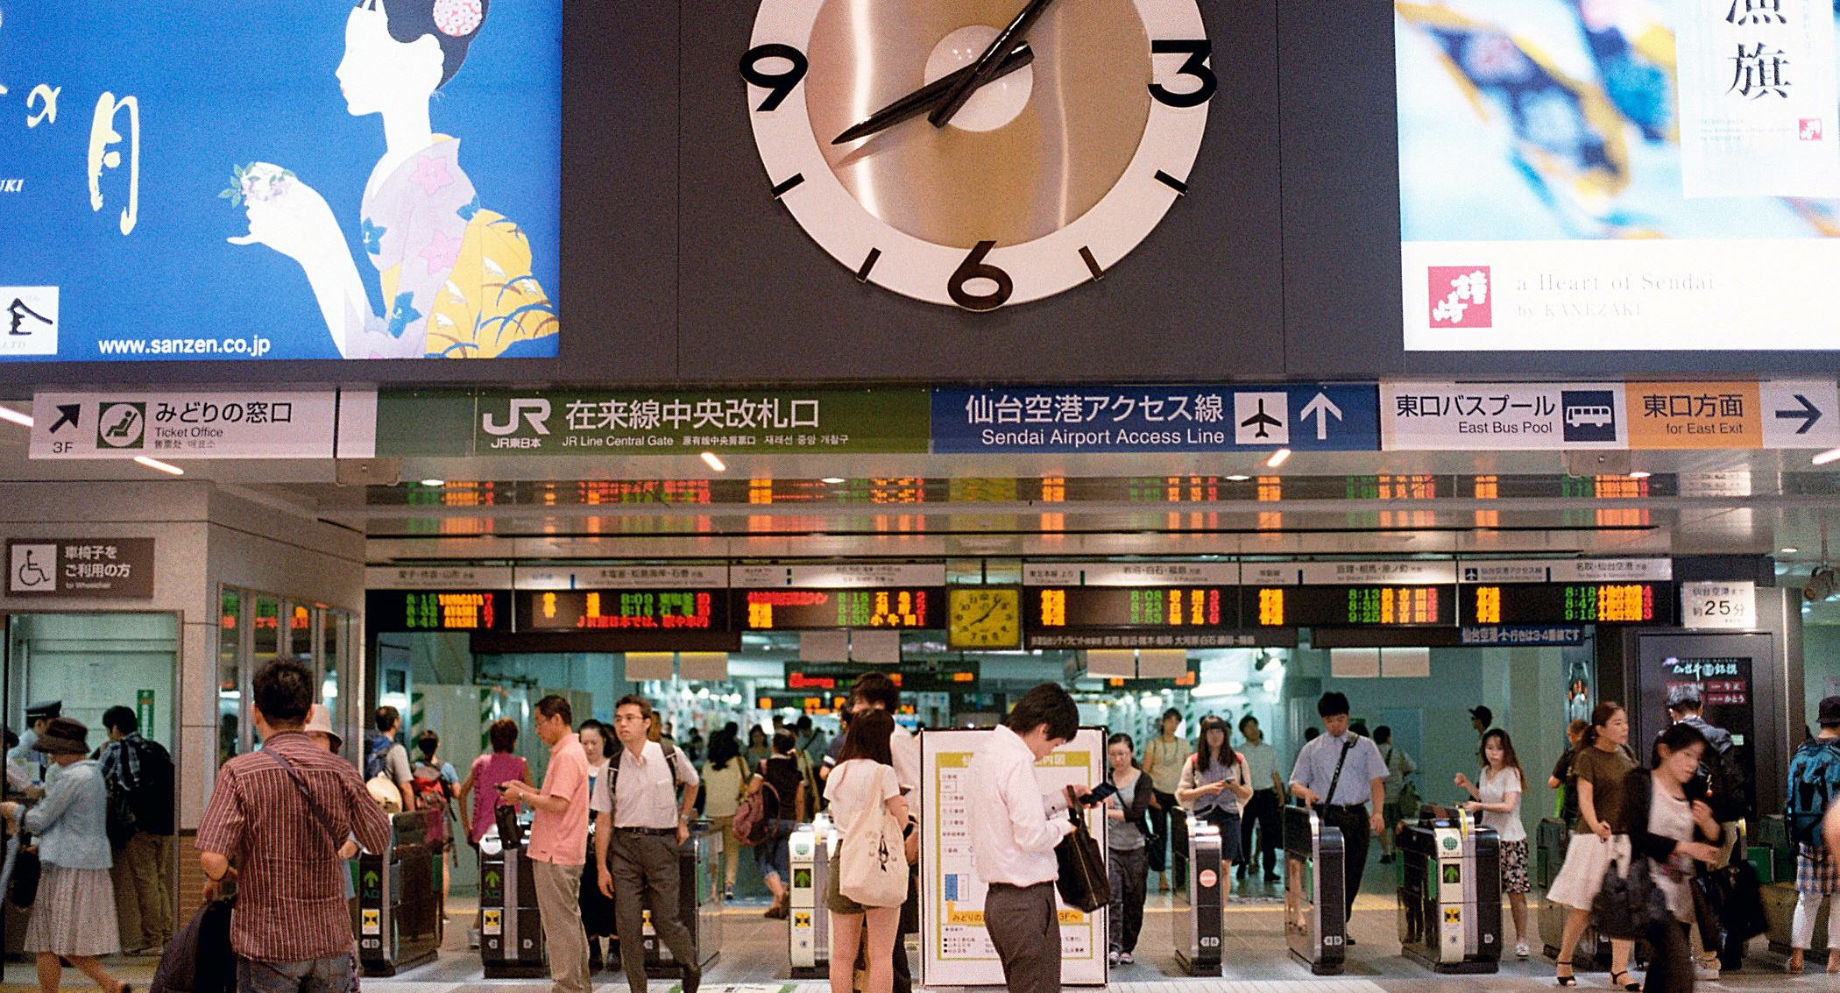
親愛的天父，願祢的靈澆灌日本的教會， 使他們關注3,640萬老人的需要， 為他們帶來平安和安慰，知道祢愛他們。
願120多萬的躺平年輕人中的基督徒要見異象， 他們要像枯骨復活，靠著主恩 曉得應對各種來自家庭和社會的要求， 得著剛強仁愛勇敢的心。
願主攔阻撒旦引誘日本人把他們的生命交給憂傷、 絕望和死亡，願祢成為他們的盼望和喜樂的源頭。 奉主耶穌的名求，阿們。
Notes:
Photo by Kentaro Toma on Unsplash
，

